Slide 1

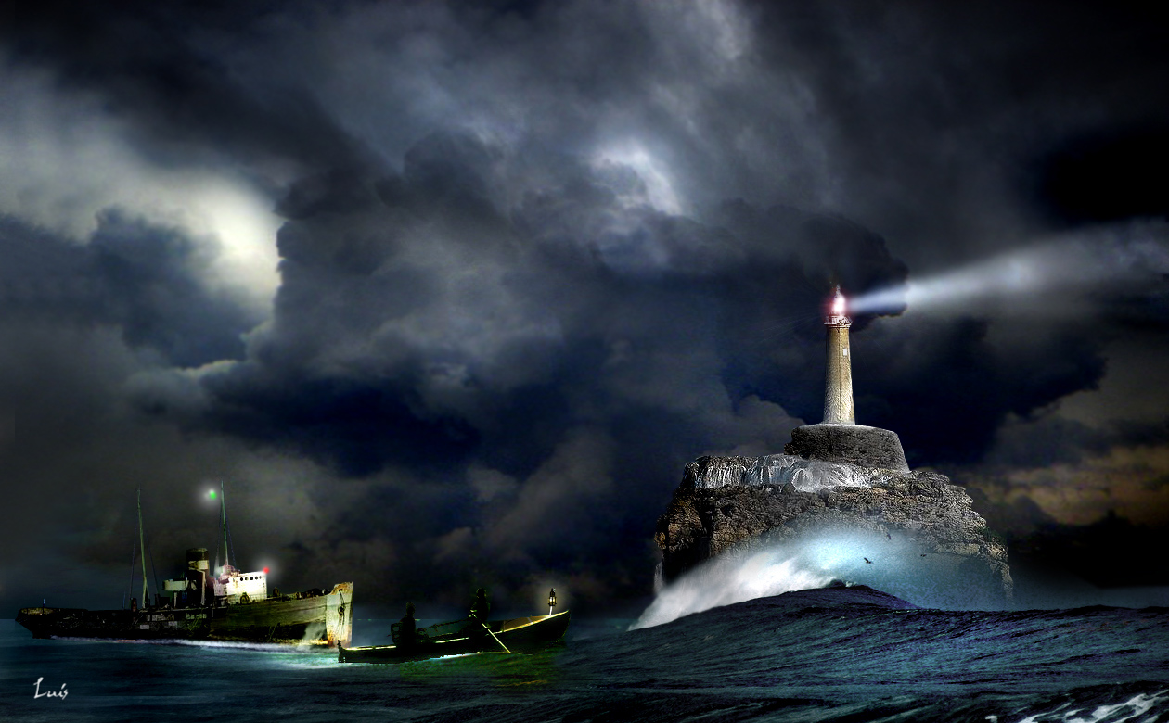

Primavera 2017/Tema: Más que suficiente: Cómo Jesús suple nuestras necesidades más profundas
Sesión 5: Nuestra necesidad de dirección
2 de abril de 2017
(Juan 8:12-19)
Iglesia Bíblica Bautista de Aguadilla
Estudios Bíblicos Lifeway ®

Slide 2

El asunto
Jesús es la Luz que revela el camino que debemos seguir.

Slide 3
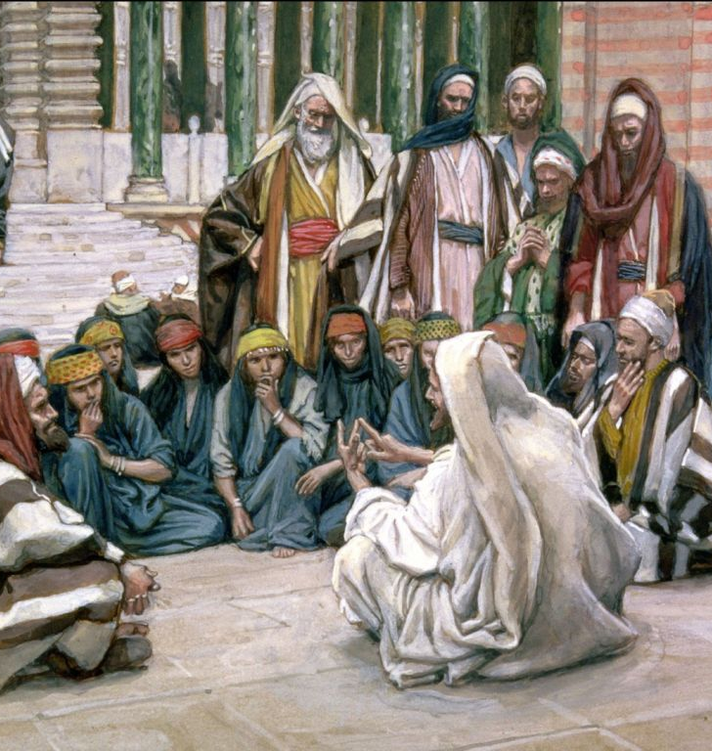
Contexto
El entusiasmo inicial por Jesús y Sus milagros había comenzado a enfriarse.
Sus enseñanzas desafiaban las creencias del pueblo y muchos dejaron de amar a Jesús al escucharlo aclarar quién realmente era Él y qué había venido a hacer.

Slide 4
Contexto
Dentro de la descripción de Su carácter y Su naturaleza. Jesús incluyó el hecho de que Él es la Luz del mundo.

Slide 5

Pasaje bíblico
Juan 8:12

Slide 6
Juan 8:12
“Otra vez Jesús les habló, diciendo: Yo soy la luz del mundo; el que me sigue, no andará en tinieblas, sino que tendrá la luz de la vida.”

Slide 7
Pasaje bíblico
Juan 8:13-15

Slide 8
Juan 8:13-15
“Entonces los fariseos le dijeron: Tú das testimonio acerca de ti mismo; tu testimonio no es verdadero. Respondió Jesús y les dijo: Aunque yo doy testimonio acerca de mí mismo, mi testimonio es verdadero, porque sé de dónde he venido y a dónde voy; pero vosotros no sabéis de dónde vengo, ni a dónde voy. Vosotros juzgáis según la carne; yo no juzgo a nadie.”

Slide 9
Pasaje bíblico
Juan 8:16-19

Slide 10
Juan 8:16-19
“Y si yo juzgo, mi juicio es verdadero; porque no soy yo solo, sino yo y el que me envió, el Padre. Y en vuestra ley está escrito que el testimonio de dos hombres es verdadero. Yo soy el que doy testimonio de mí mismo, y el Padre que me envió da testimonio de mí. Ellos le dijeron: ¿Dónde está tu Padre?...”

Slide 11
Juan 8:16-19
“...Respondió Jesús: Ni a mí me conocéis, ni a mi Padre; si a mí me conocieseis, también a mi Padre conoceríais.”

Slide 12

Aplicación para mi vida
Cuando estamos en la oscuridad, es bueno saber que alguien está con nosotros.
Jesús siempre está con nosotros, por oscura que
parezca nuestra vida.
Él hace mucho más que encender la luz; ¡Él es la luz del mundo!

Slide 13

Recursos
Floyd, Ronnie, David Francis y Elizabeth Works-Díaz, eds. Estudios Bíblicos para la Vida para Adultos, Vol. 3, Núm. 3, Primavera 2017. Nashville, TN: Lifeway Church Resources, 2017. 57-66.
  MacDonald, William. Comentario Bíblico de William MacDonald: Antiguo Testamento Y Nuevo Testamento. Viladecavalls (Barcelona), España: Editorial CLIE, 2004. Print.
  Ventura, Samuel Vila. Nuevo diccionario biblico ilustrado 1985. Print.
  Vine, W.E. Vine diccionario expositivo de palabras del Antiguo y del Nuevo Testamento exhaustivo 1999. Print.
  Wiersbe, Warren W. Bosquejos Expositivos de La Biblia: Antiguo Y Nuevo Testamento. electronic ed. Nashville: Editorial Caribe, 1995. Print.

Slide 14
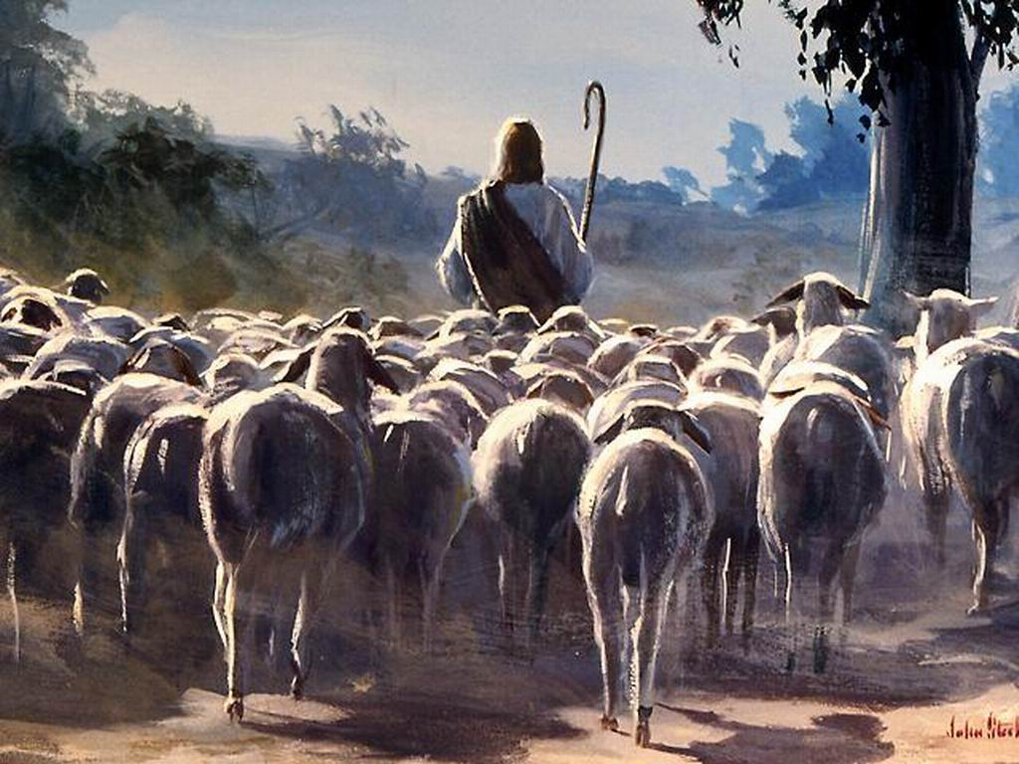
Próximo Estudio Dominical
Primavera 2017/Tema: Más que suficiente: Cómo Jesús suple nuestras necesidades más profundas
Sesión 6: Nuestra necesidad de protección
9 de marzo de 2017
Leer y meditar en:
(Juan 10:7-15, 27-30)

Slide 15


